Slide 1
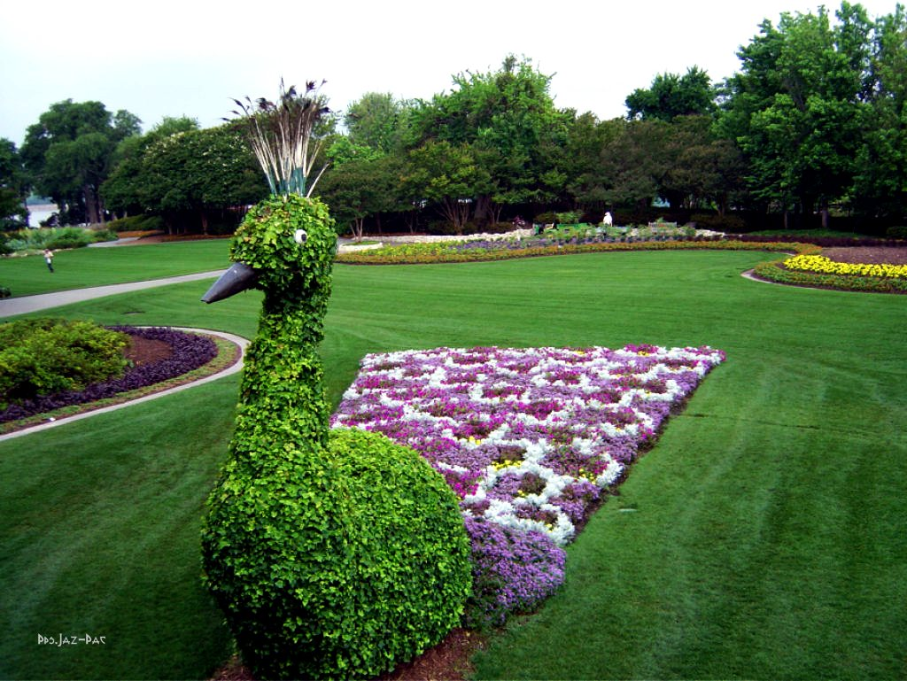











Esta es una creación de Jaz - Pac

Slide 2
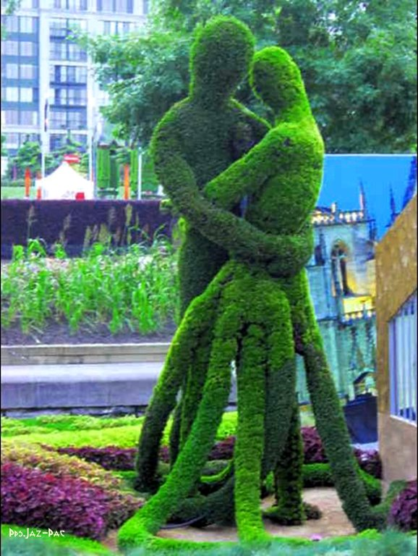
Arte Topiario
Llevar a cabo la poda de un arbusto puede convertirse en todo un reto cuando intentamos iniciarnos en el mundo del arte topiario. Pirámides, laberintos, óvalos, figuras... las opciones que tenemos para dar forma a determinadas plantas son casi infinitas. Estos jardines tan especiales no son siempre del gusto de todos, ya que hay gente que prefiere una apariencia más natural y salvaje, pero lo cierto es que nadie duda del talento artístico de los maestros del topiario. El origen etimológico de esta palabra proviene del latín 'topiarius', que se refiere a aquellas personas que, en la antigua Roma, se dedicaban a cuidar los jardines.
Ya en el siglo I se puede leer, en diversos escritos, cómo los propietarios de varias villas romanas paseaban por sus jardines rodeados de figuras esculpidas en arbustos

Slide 3
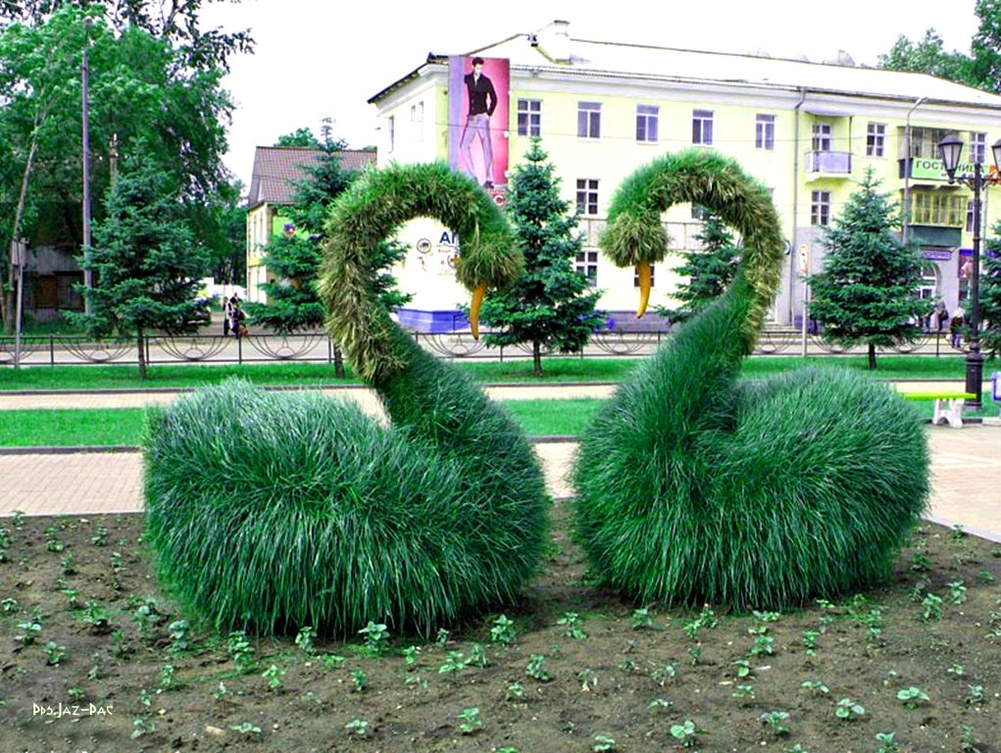

Slide 4
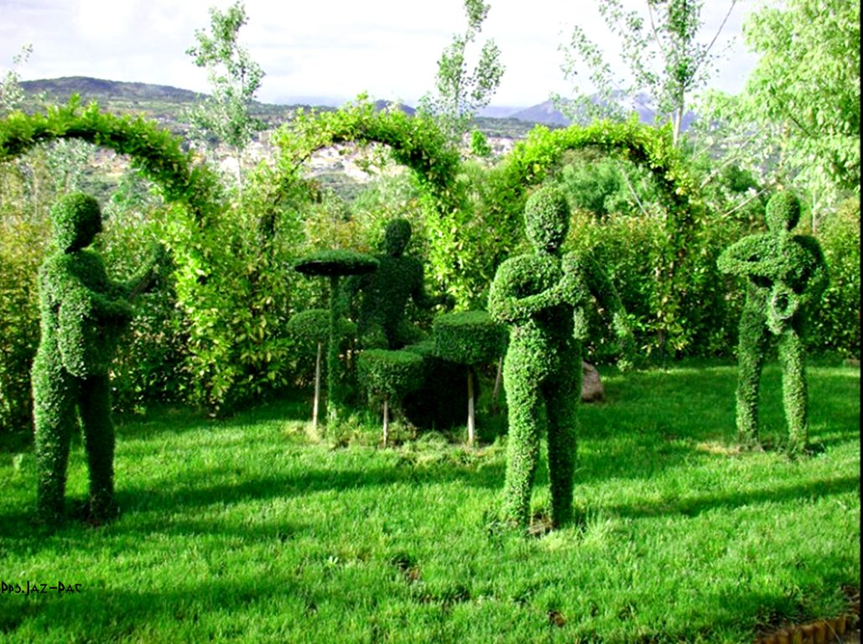

Slide 5
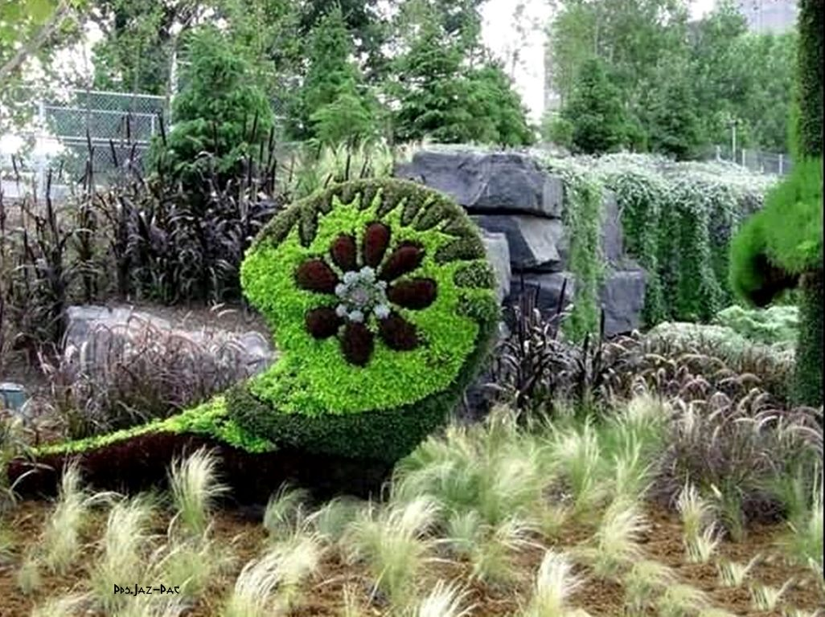

Slide 6
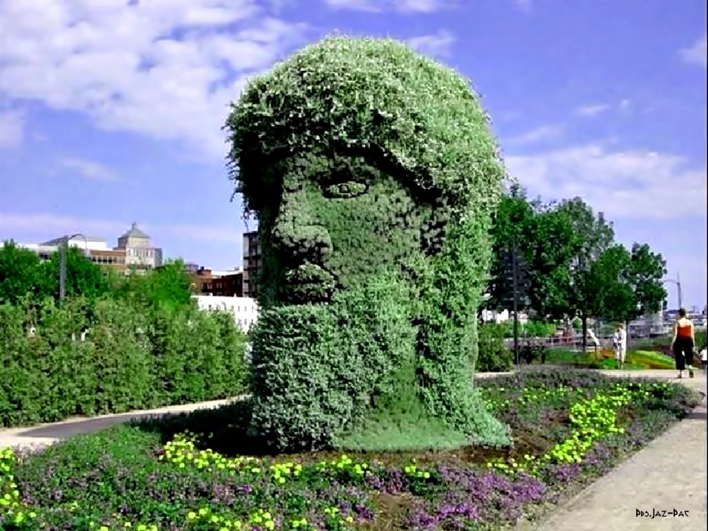

Slide 7
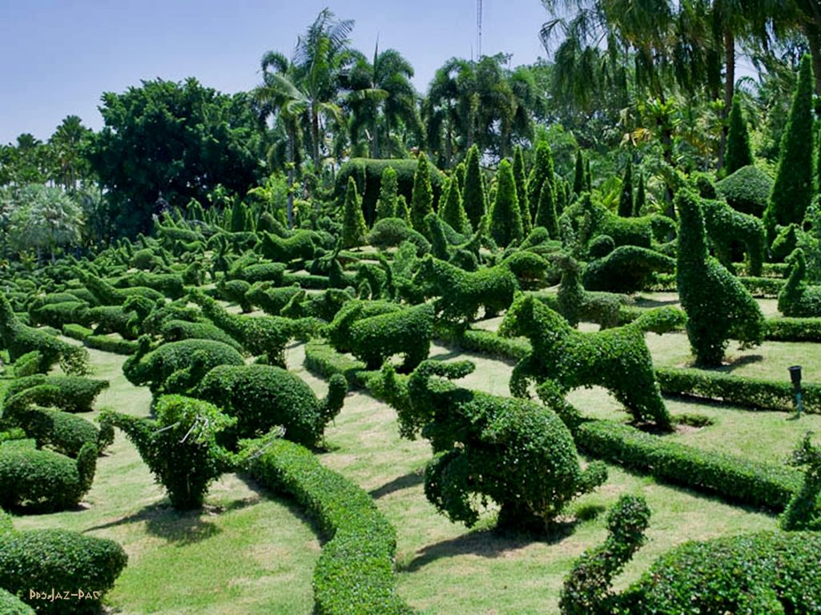

Slide 8
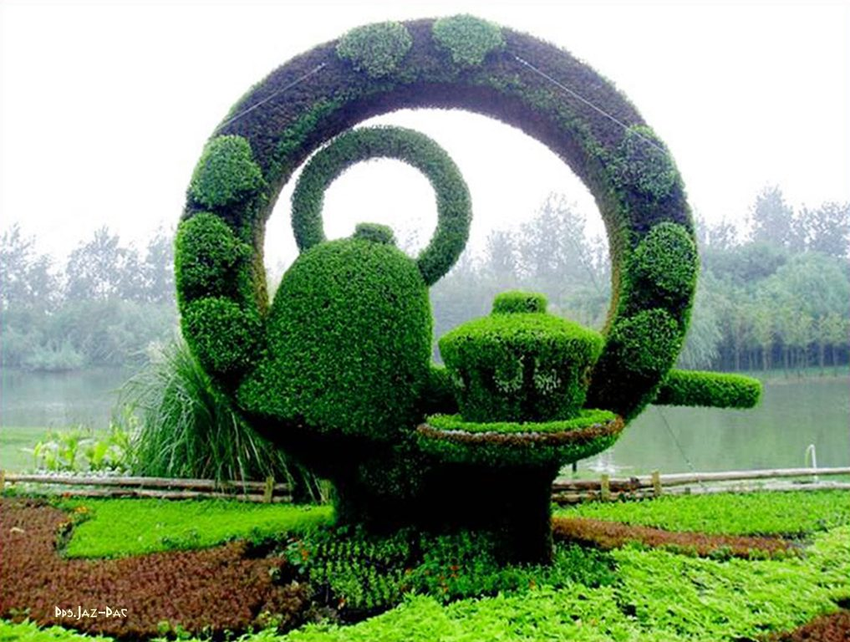

Slide 9
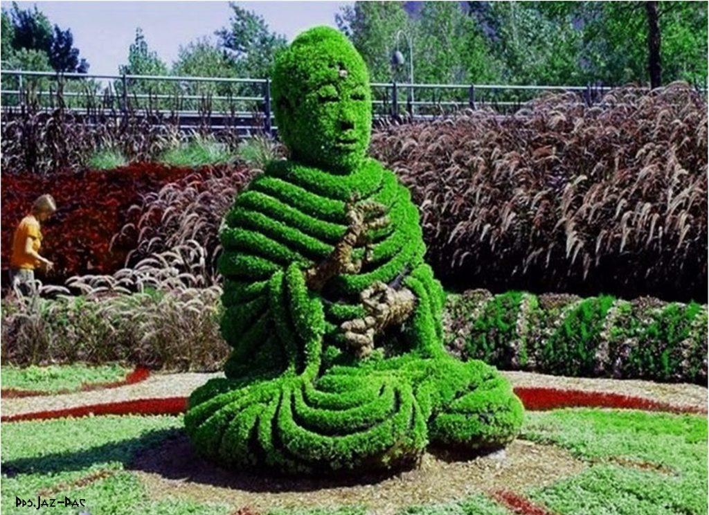

Slide 10
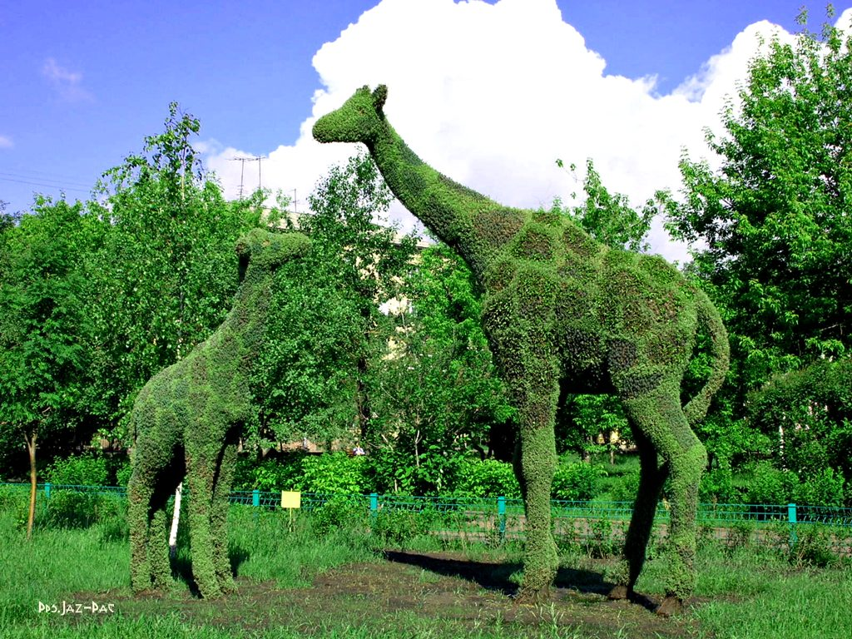

Slide 11
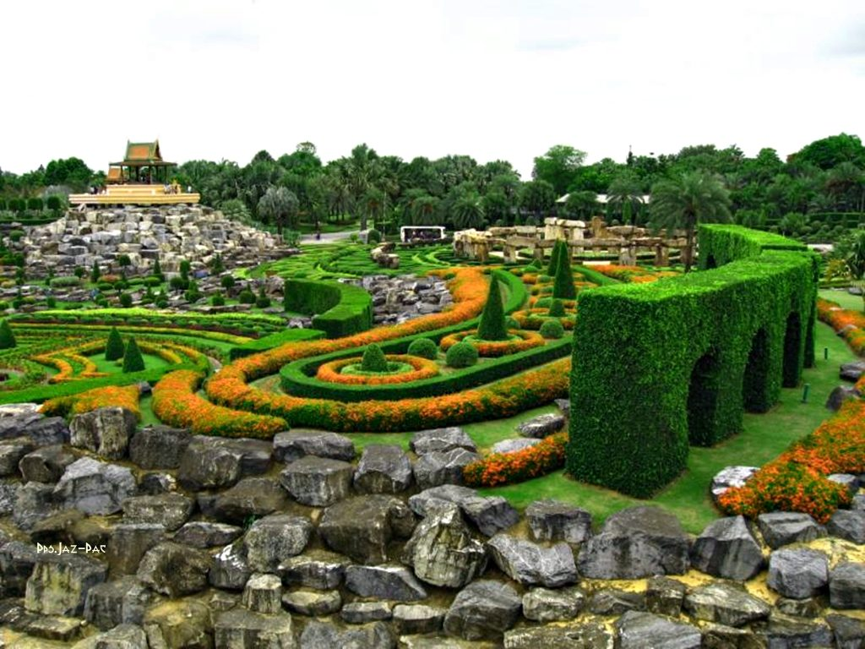

Slide 12
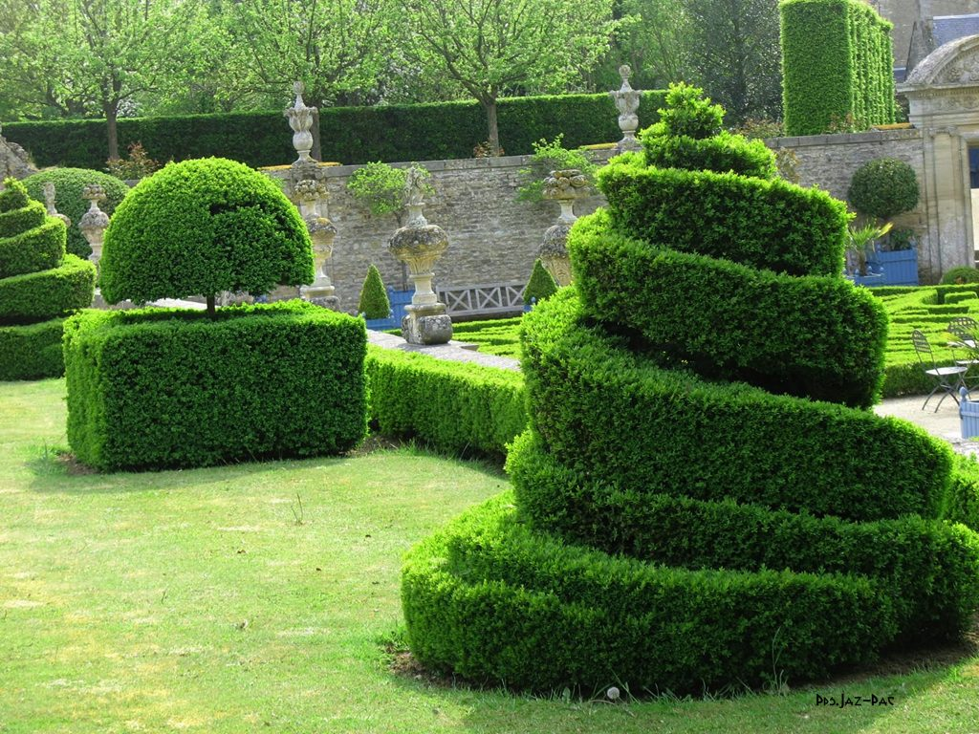

Slide 13
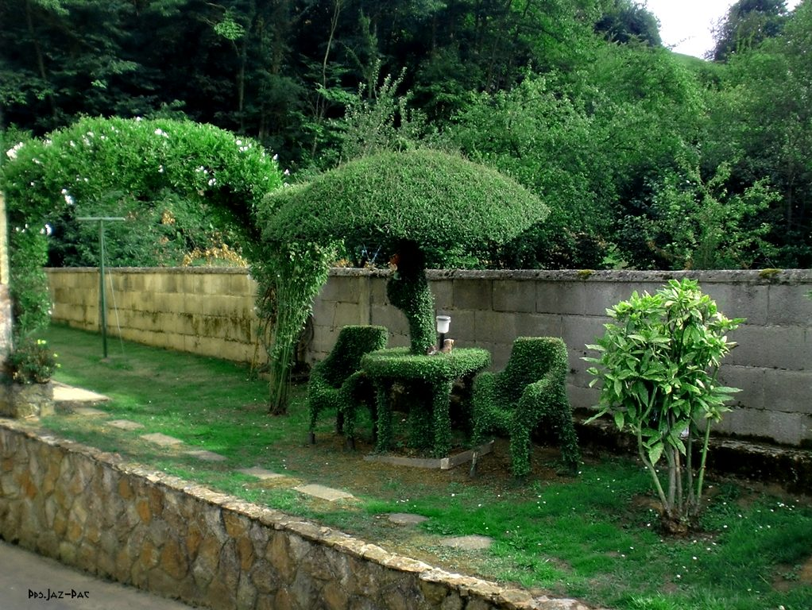

Slide 14
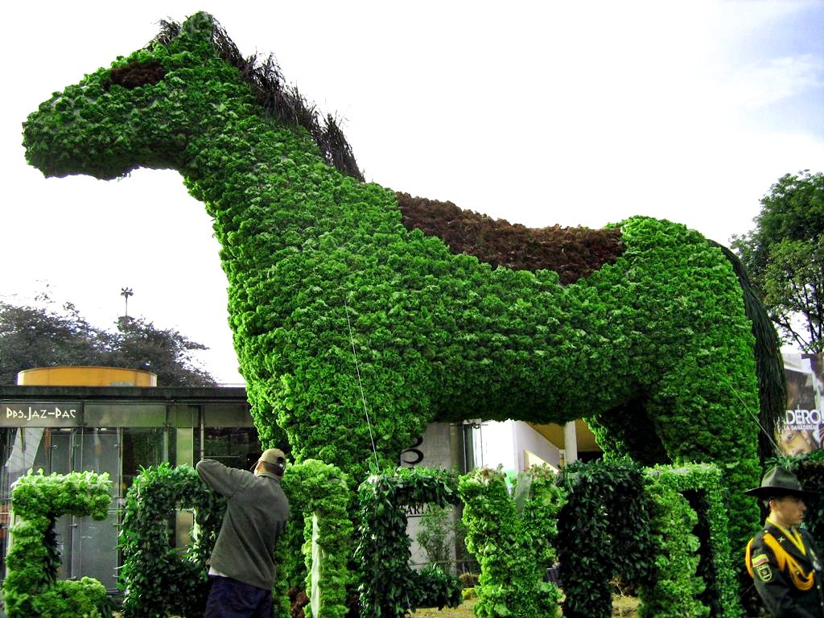

Slide 15
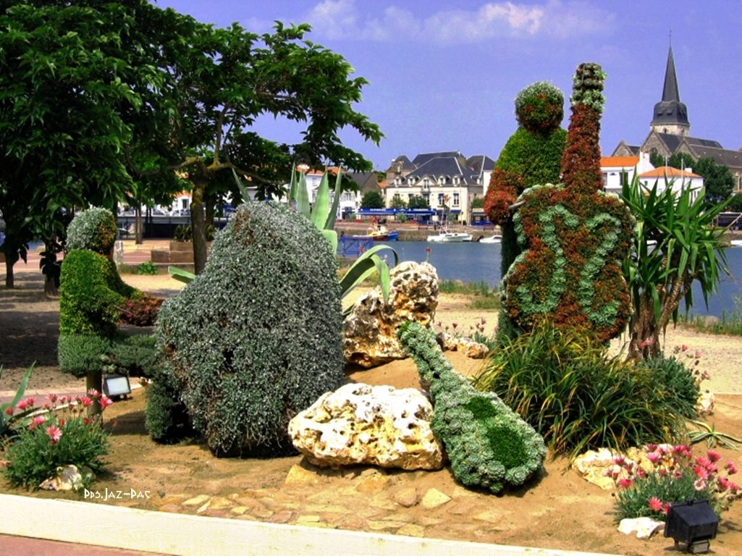

Slide 16
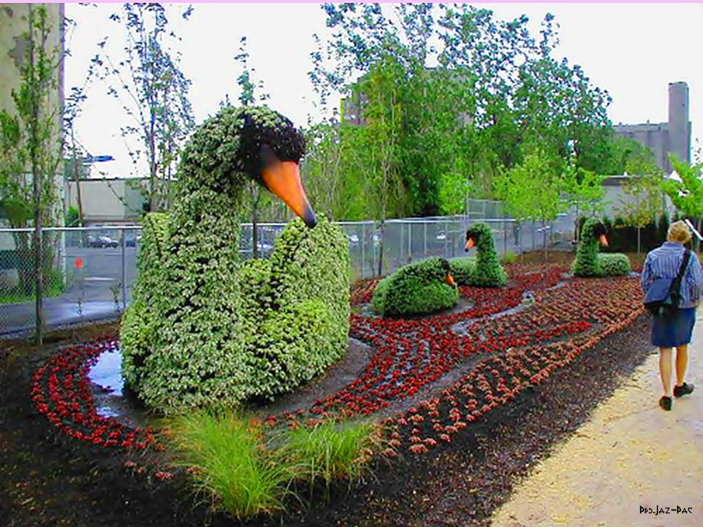

Slide 17
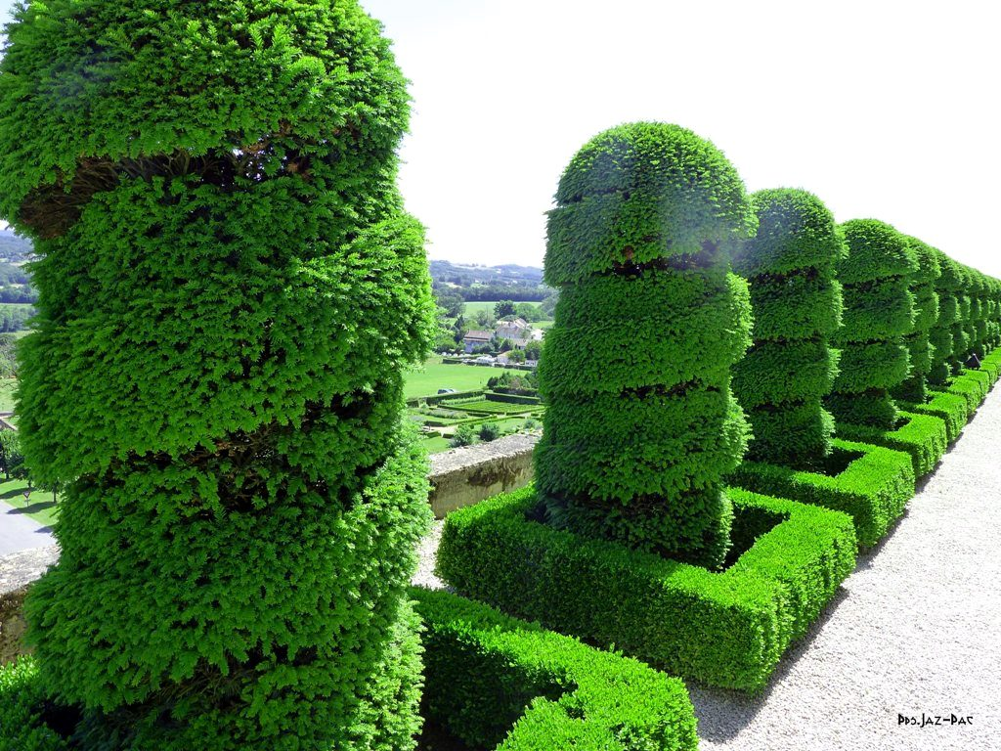

Slide 18
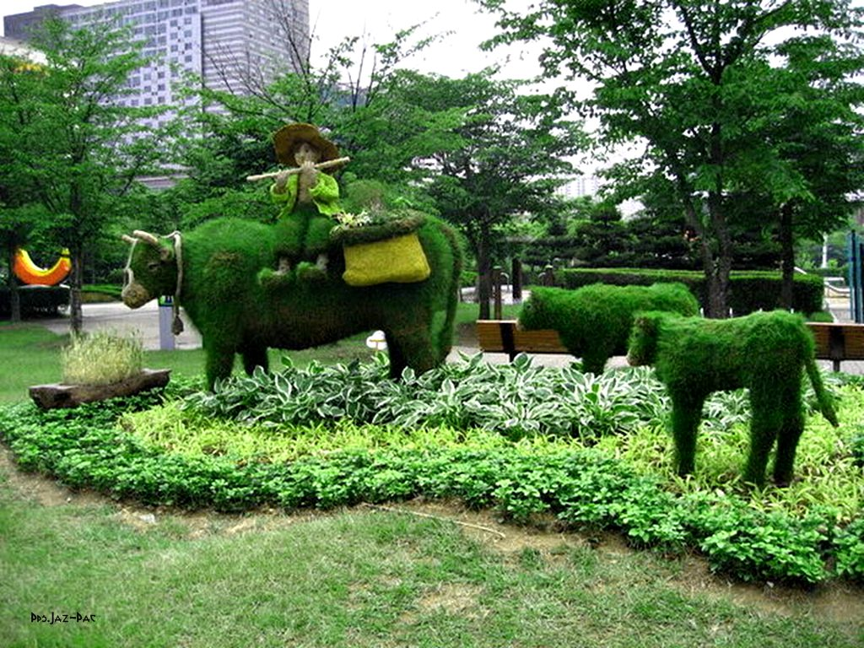

Slide 19
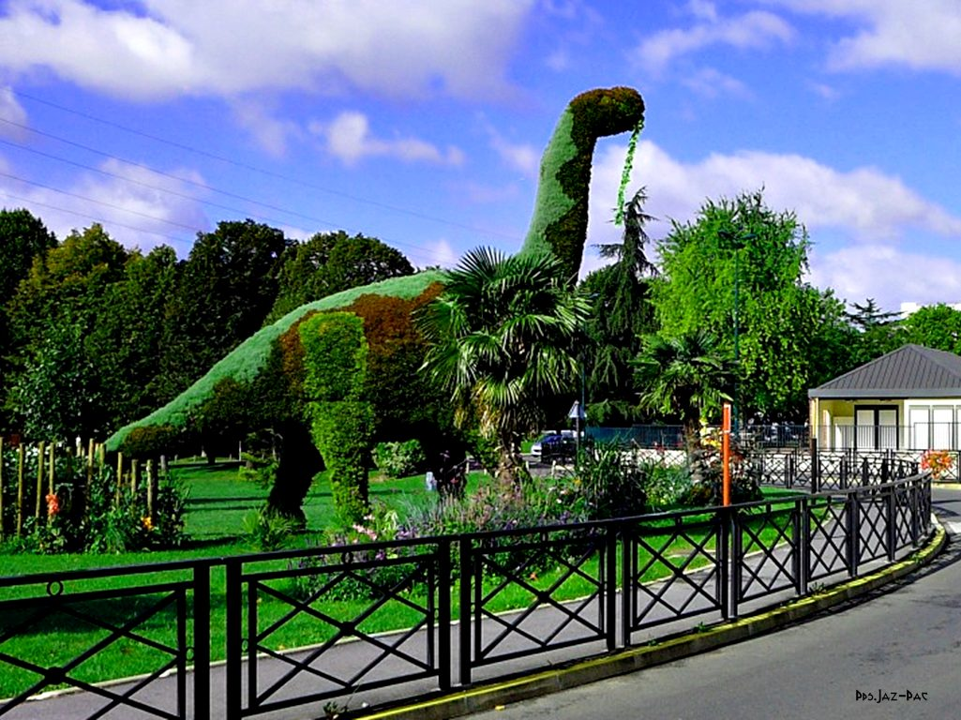

Slide 20
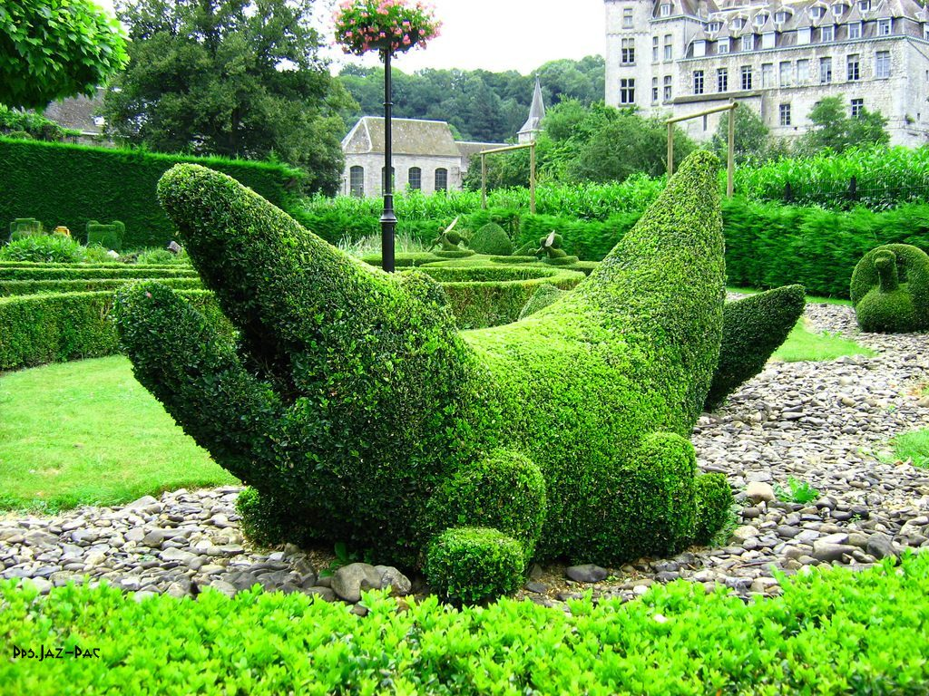

Slide 21
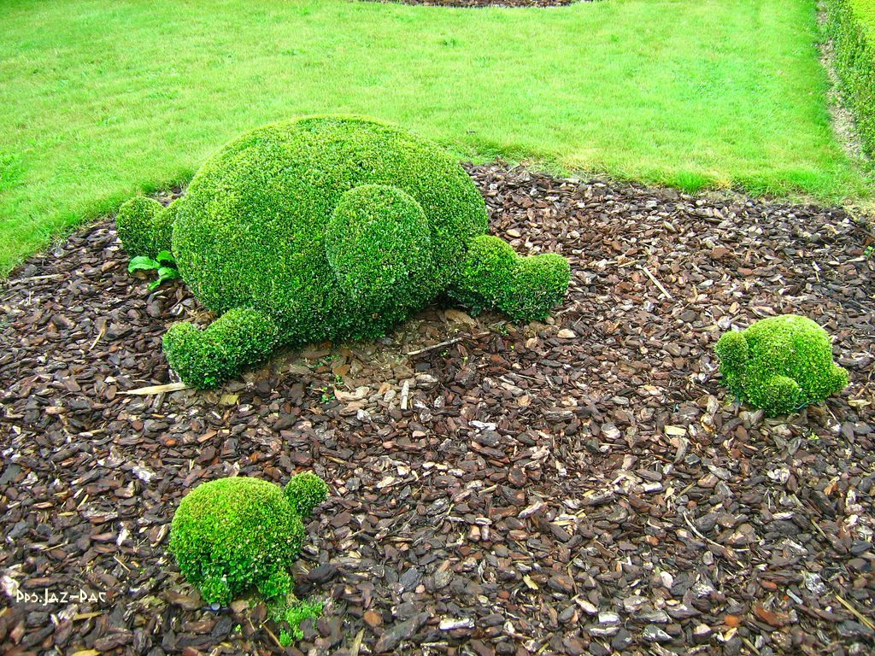

Slide 22
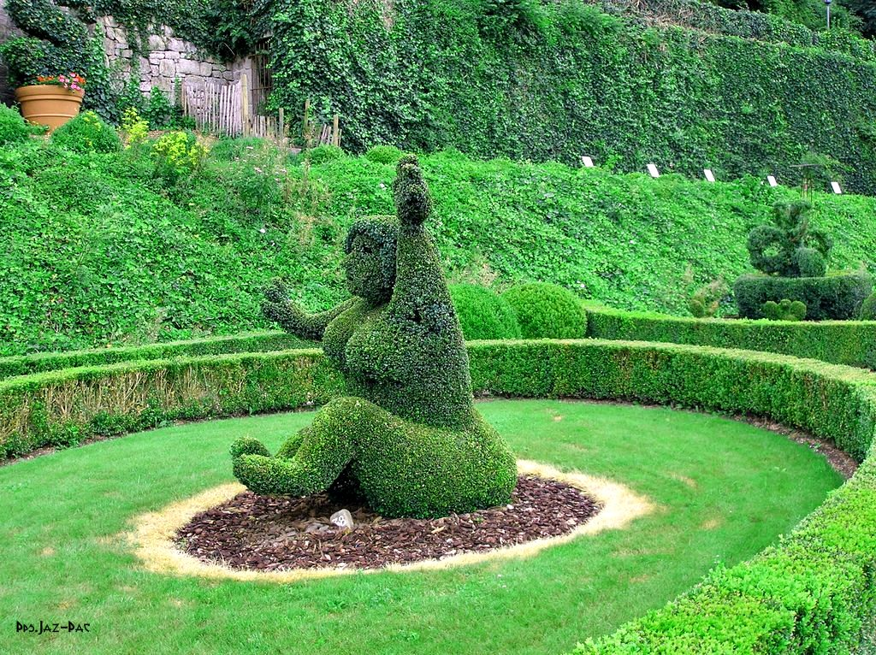

Slide 23
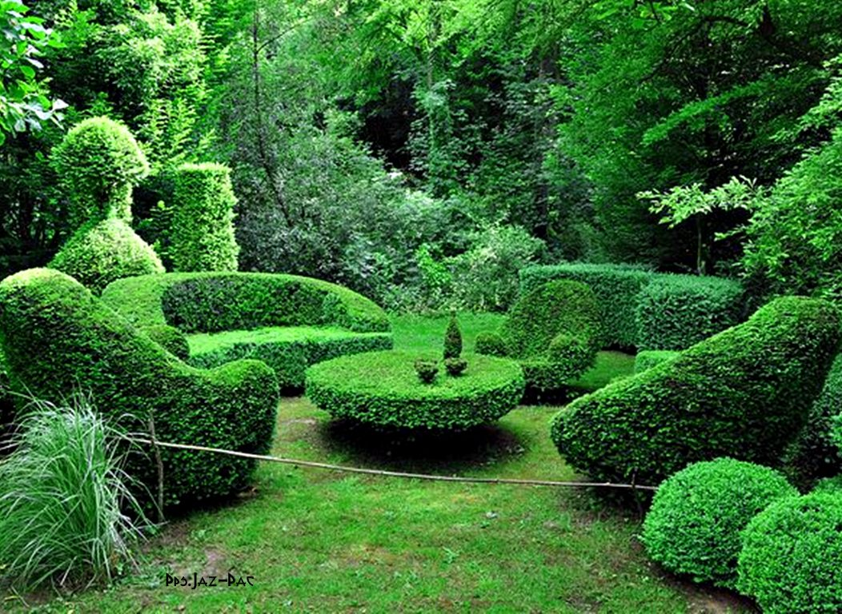

Slide 24
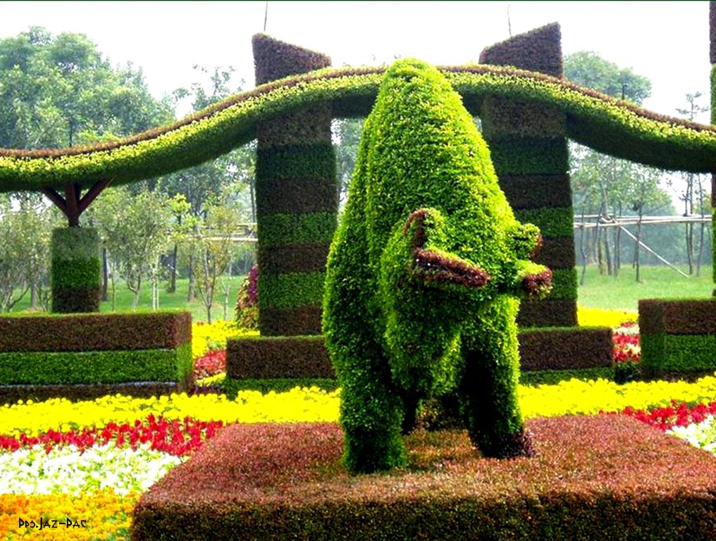

Slide 25
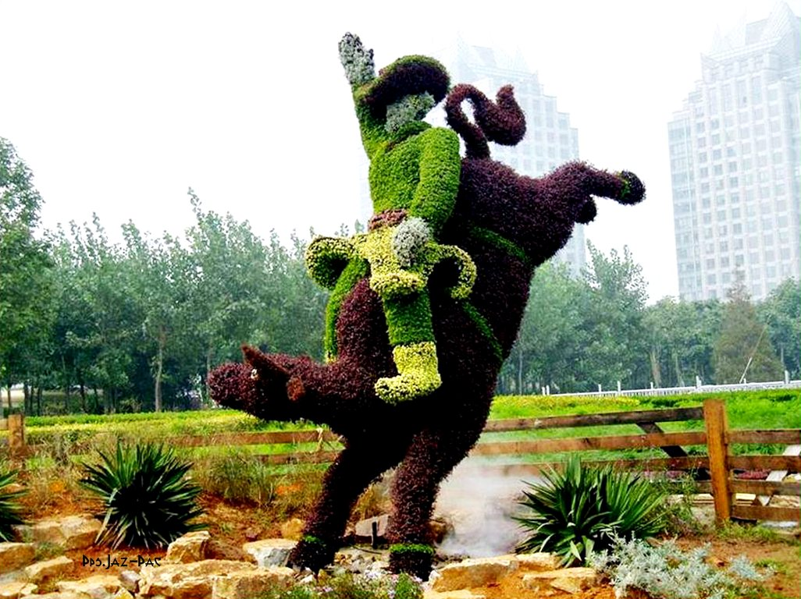

Slide 26
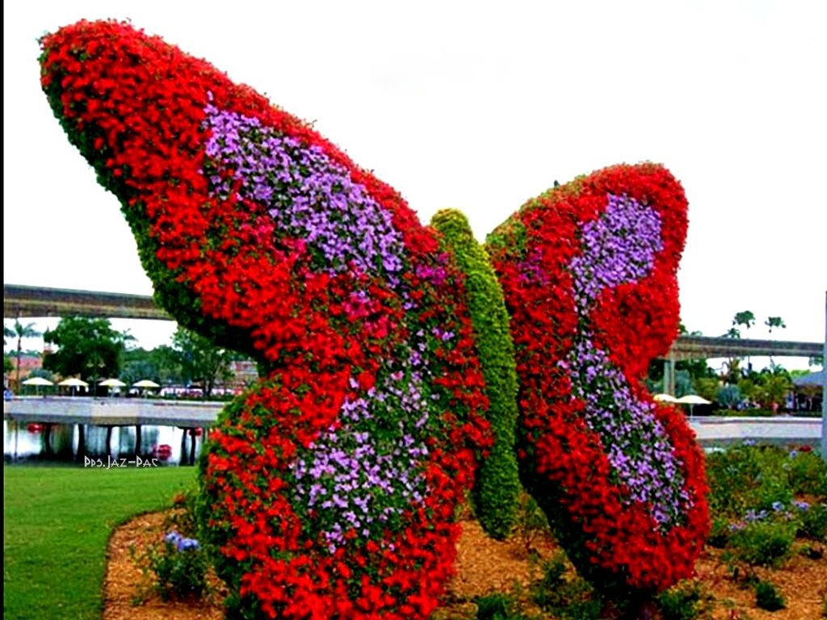

Slide 27
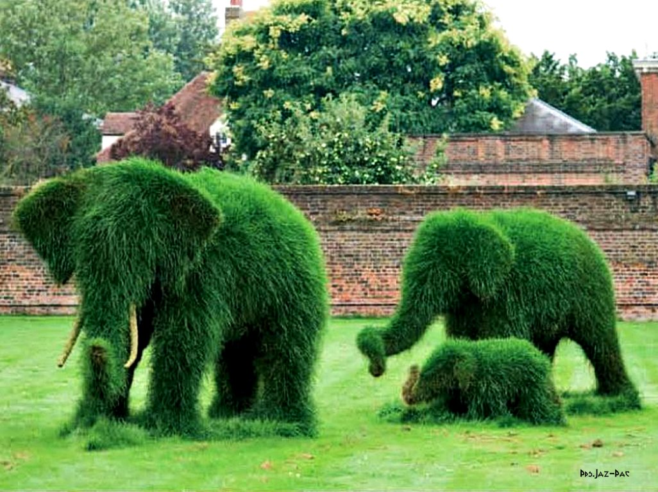

Slide 28
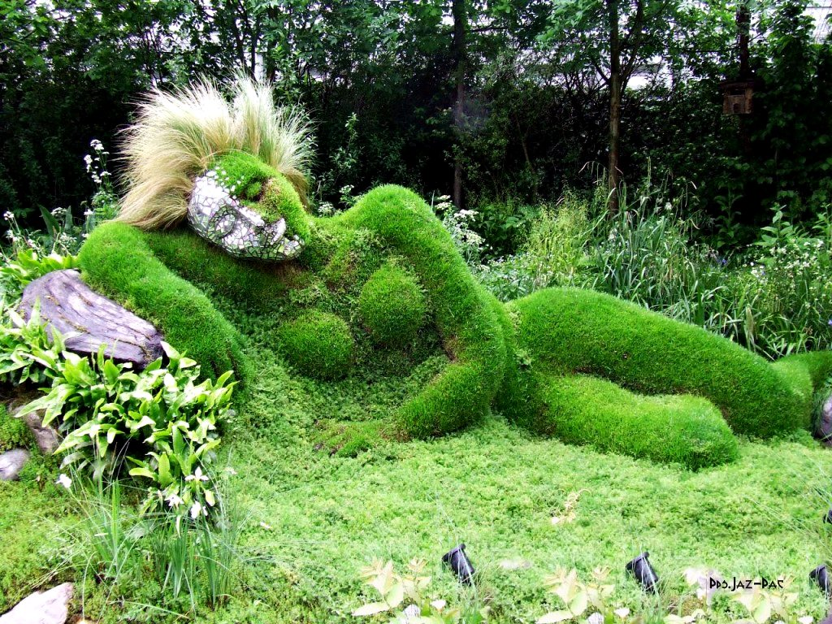

Slide 29
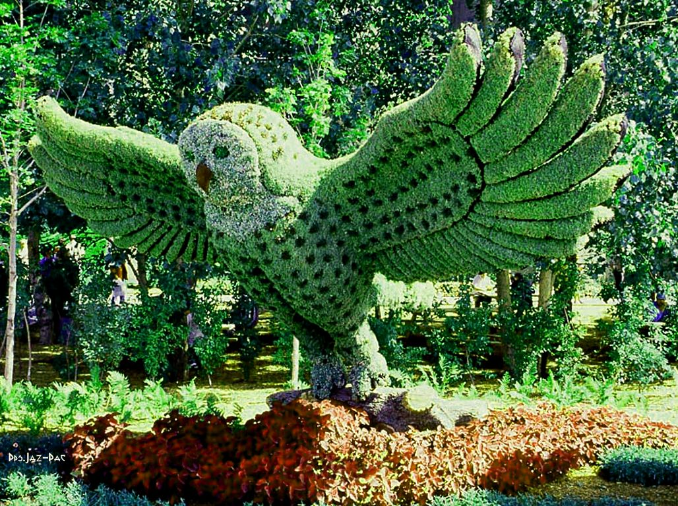

Slide 30
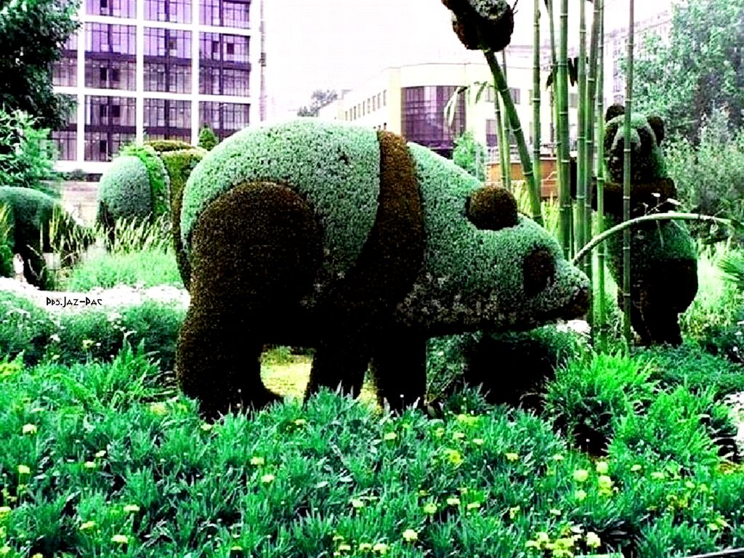

Slide 31
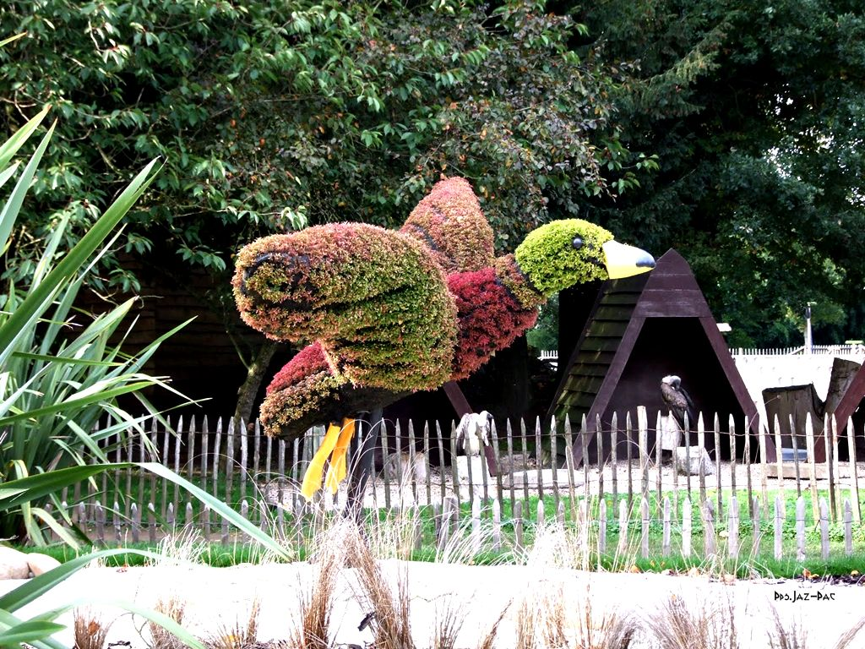

Slide 32
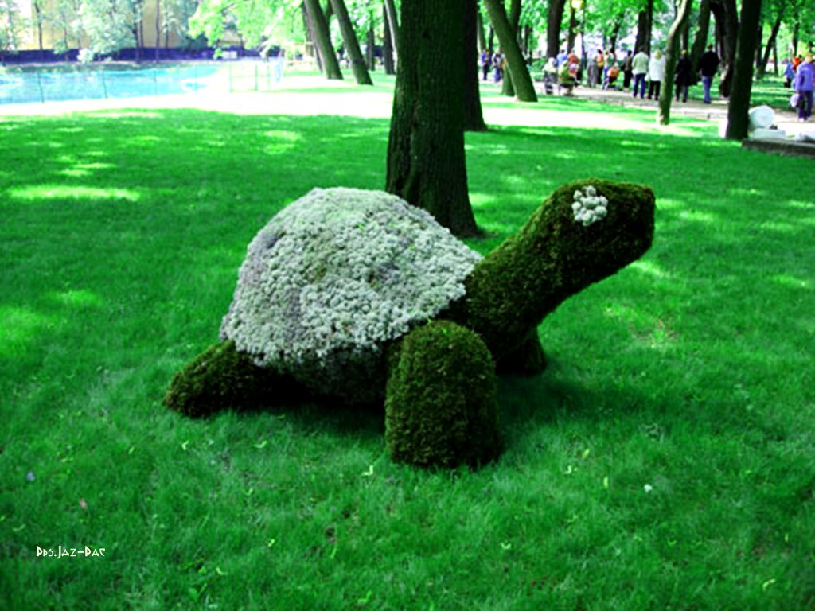

Slide 33
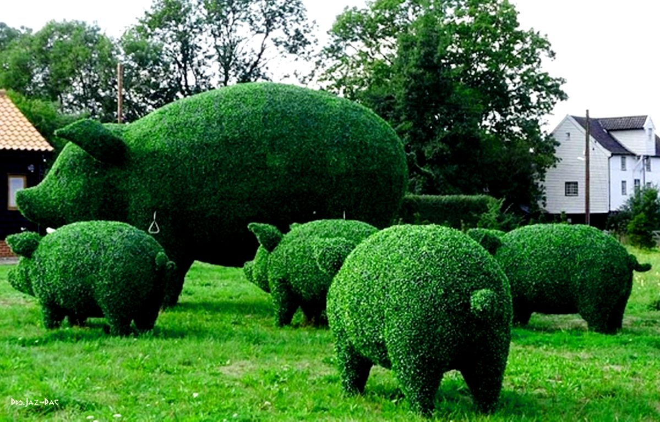

Slide 34
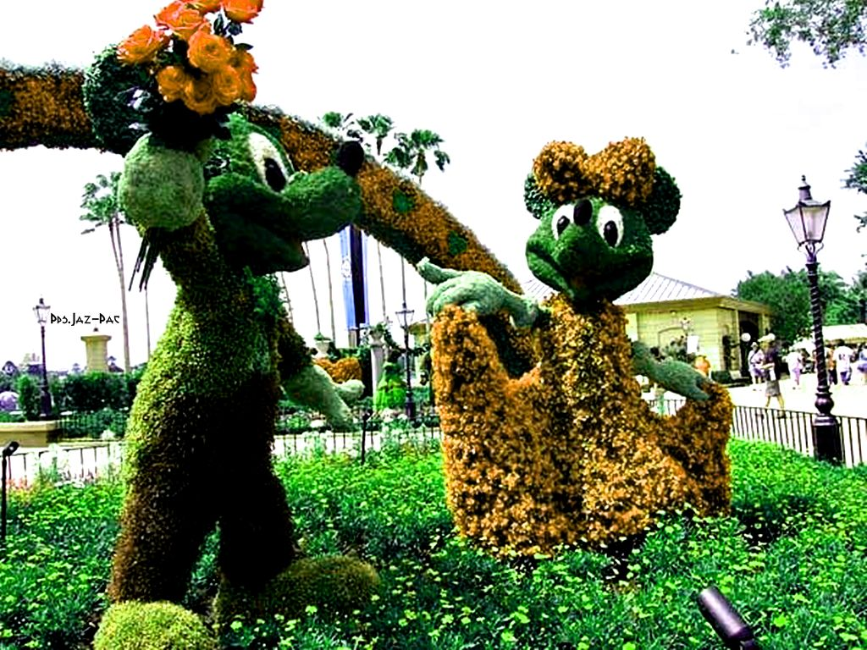

Slide 35
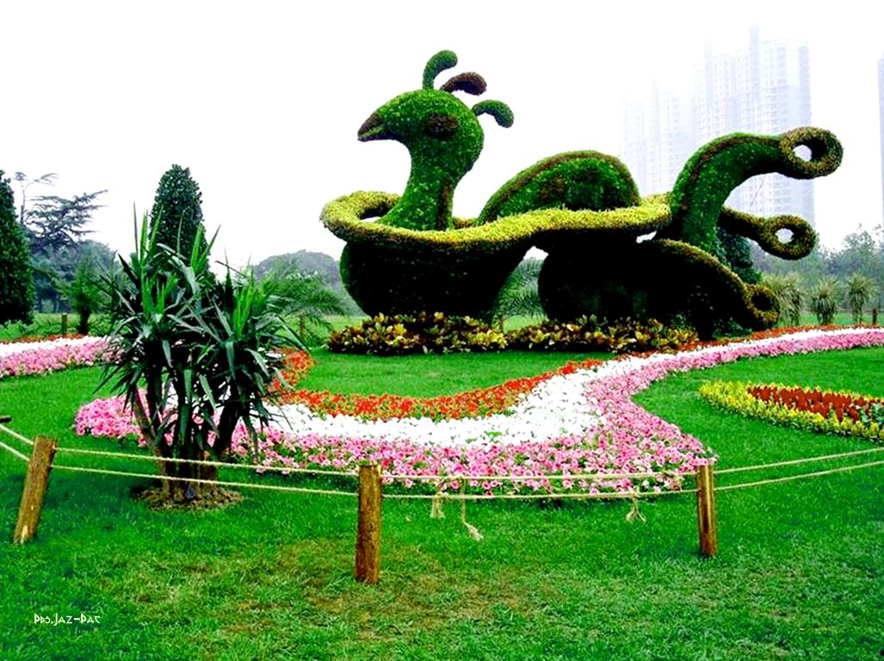

Slide 36
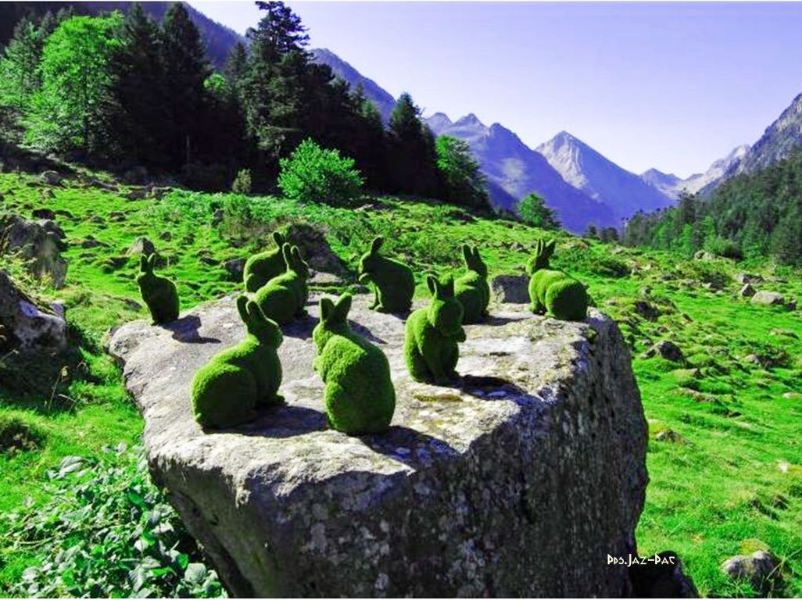

Slide 37
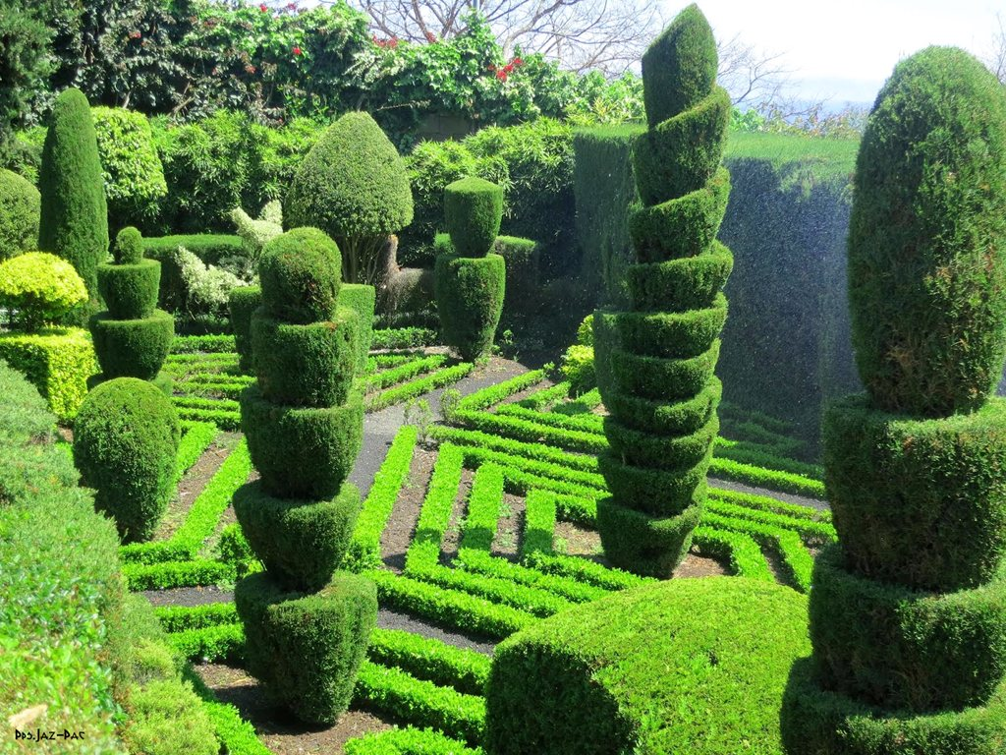

Slide 38
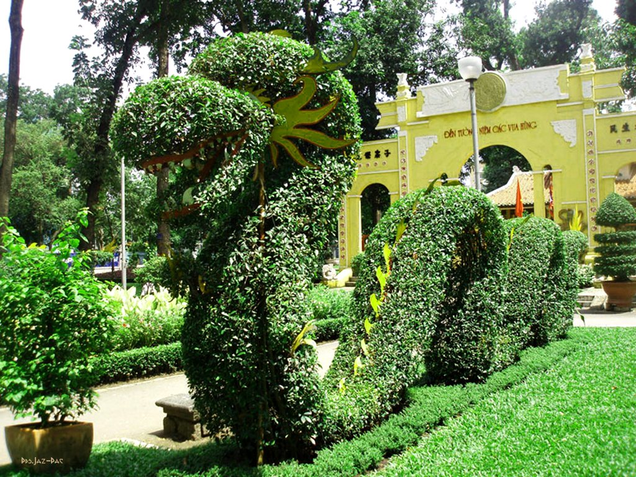

Slide 39
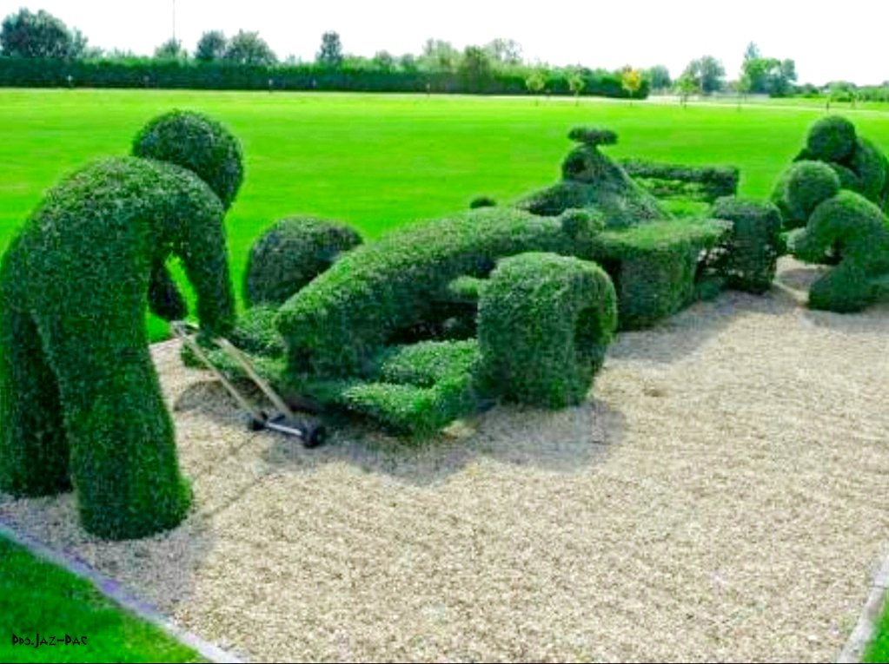

Slide 40
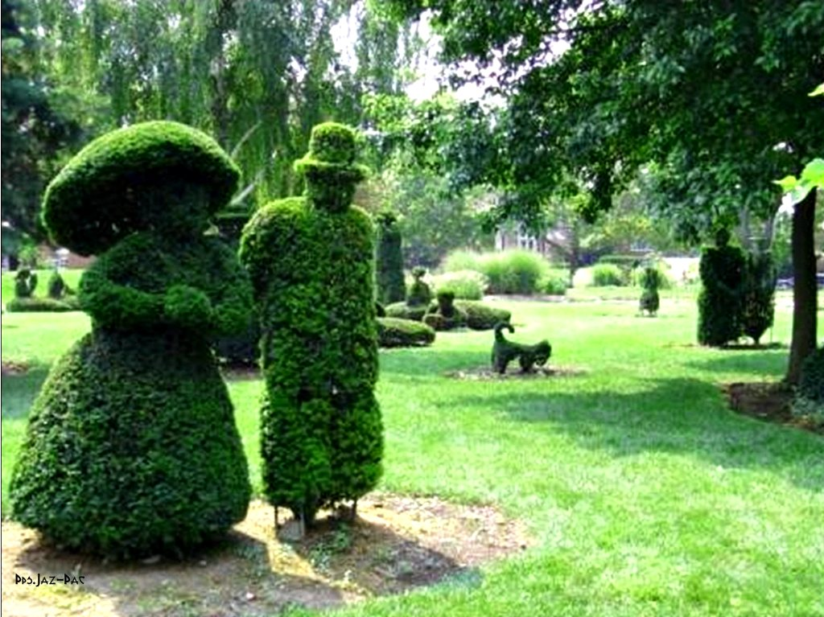

Slide 41
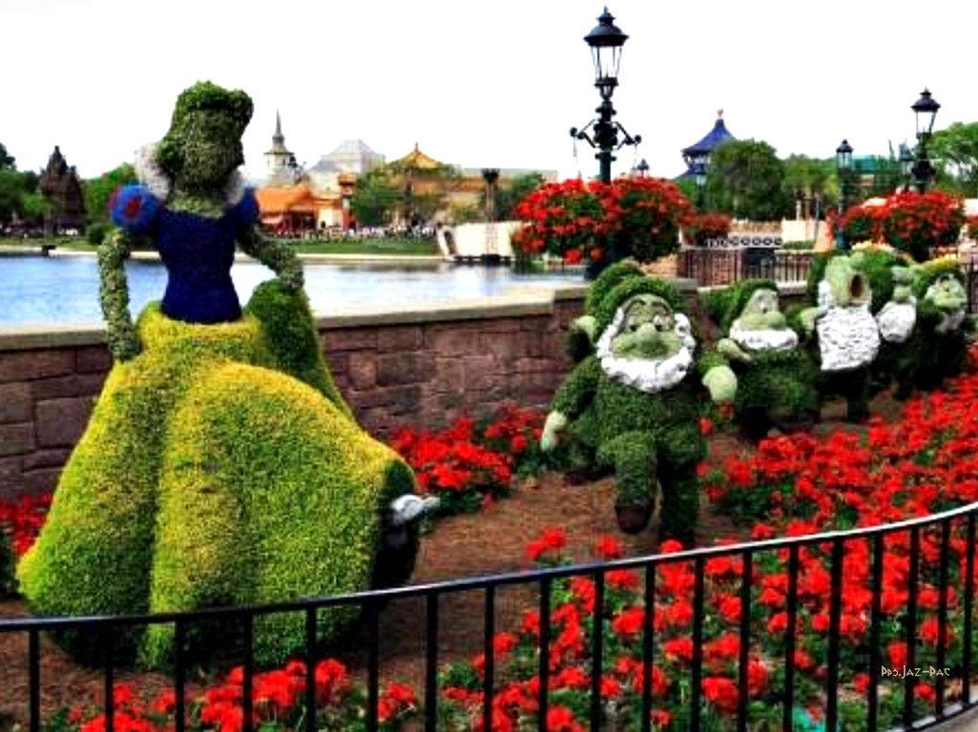

Slide 42
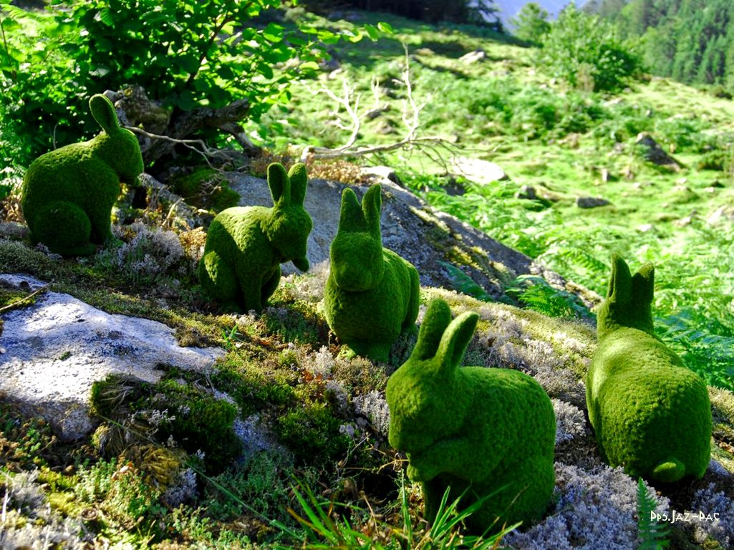

Slide 43
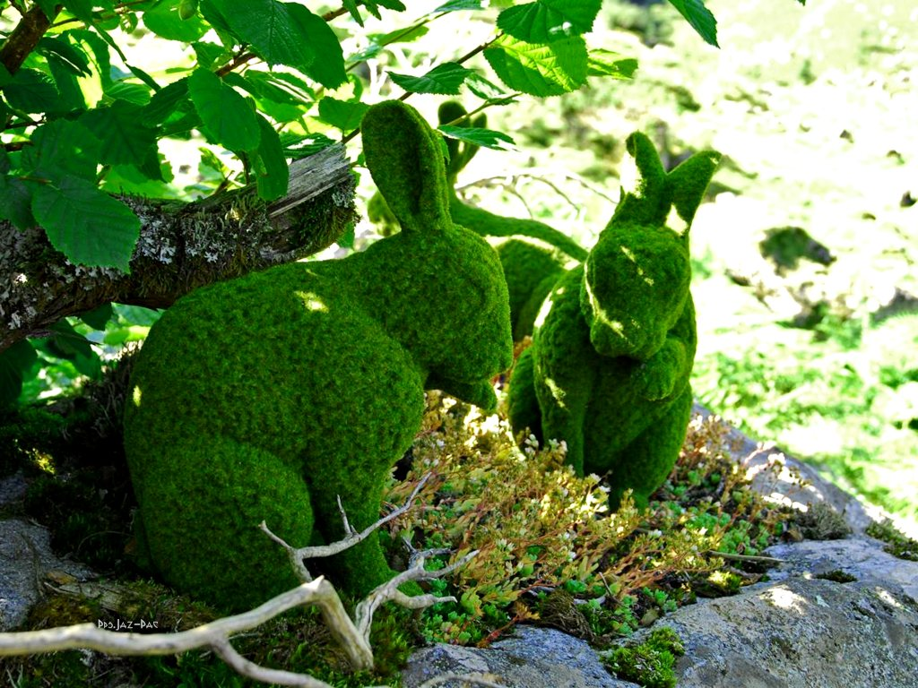

Slide 44
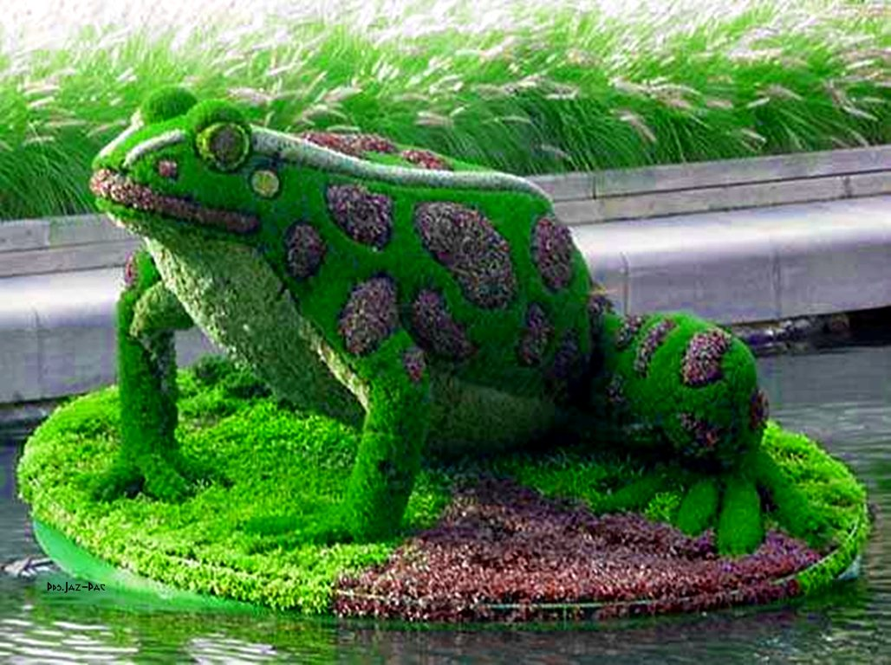

Slide 45
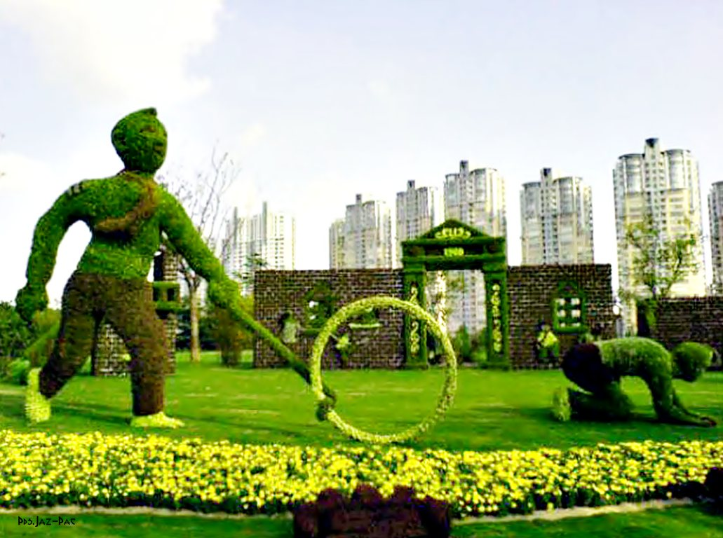

Slide 46
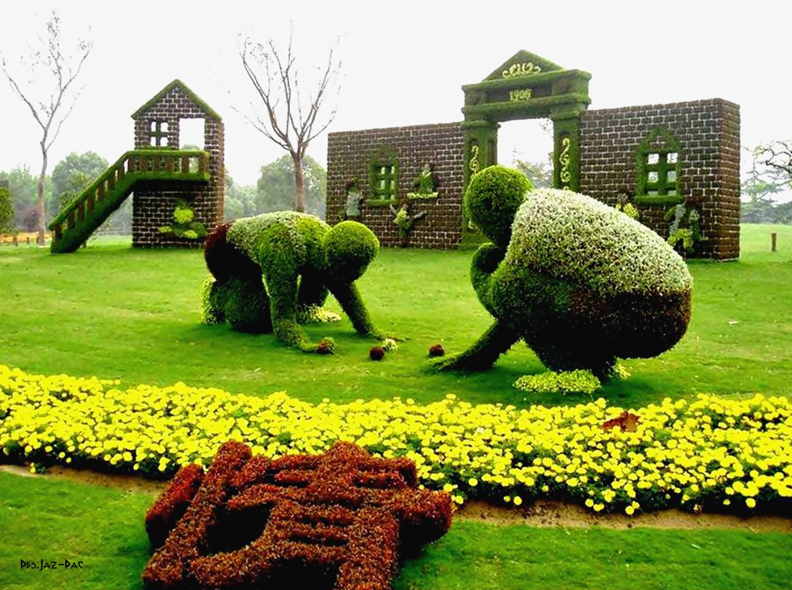

Slide 47
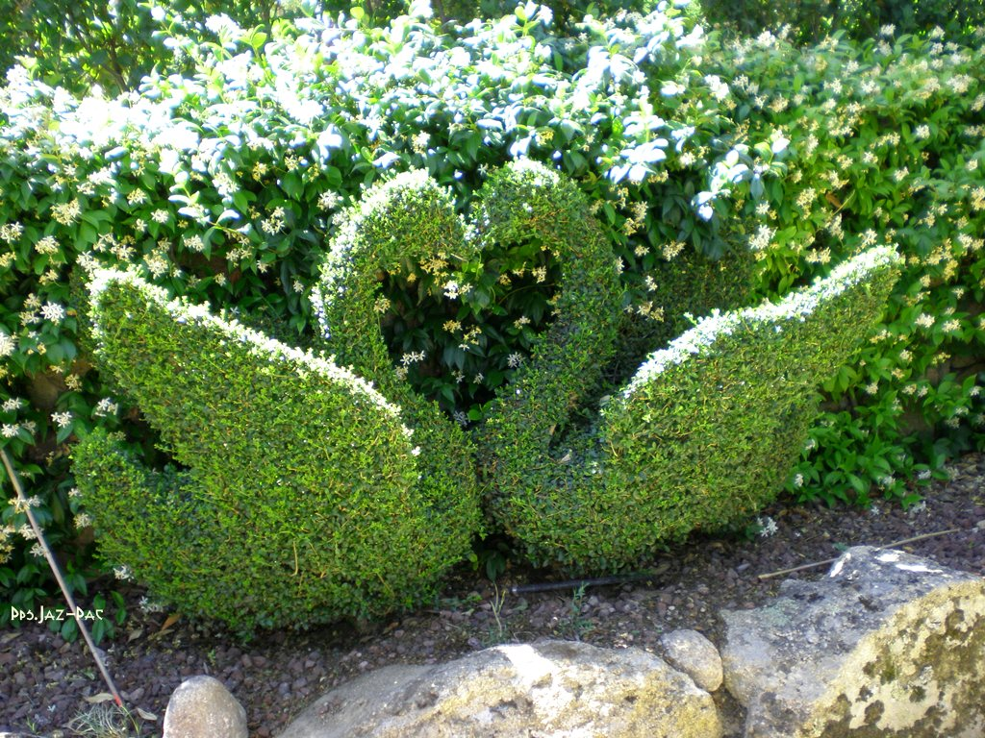

Slide 48
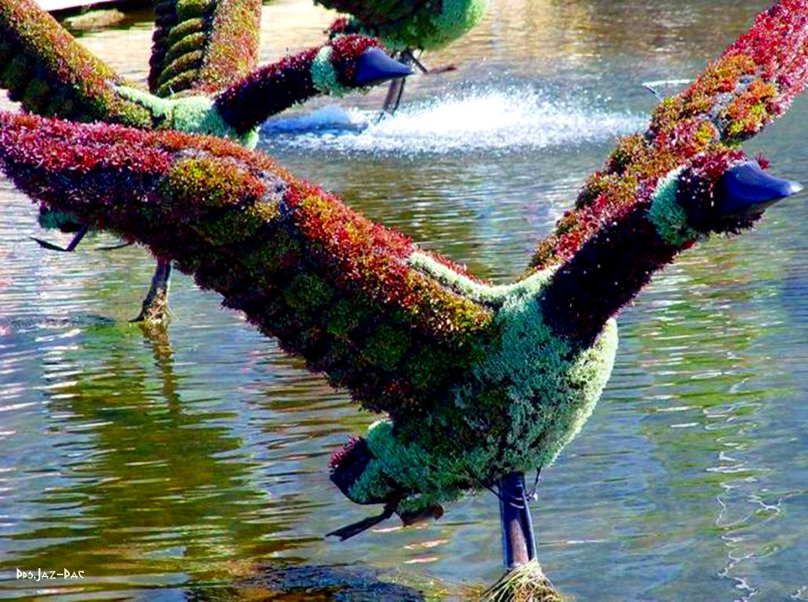

Slide 49
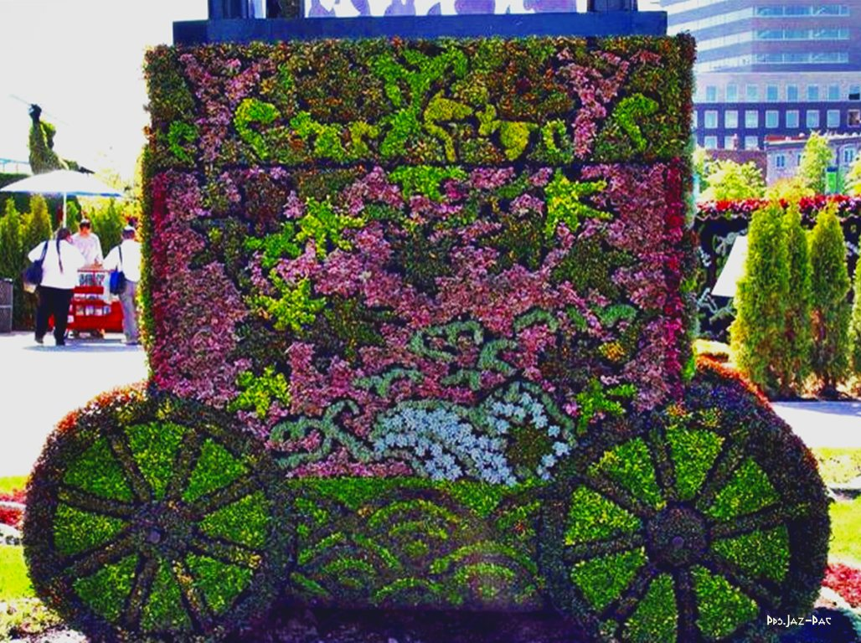

Slide 50
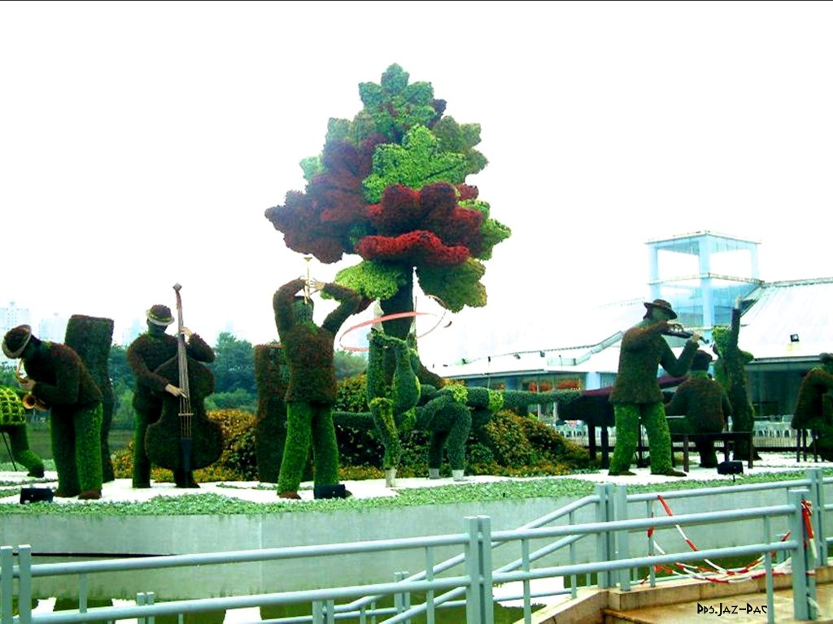

Slide 51


Slide 52


Slide 53


Slide 54


Slide 55


Slide 56


Slide 57


Slide 58


Slide 59


Slide 60


Slide 61


Slide 62

Jazmín – Francisco del Olmo
2013

Slide 63




Accede a la sección que desees desde aquí:
PPS Exclusivos
Dedicatorias | Fechas Especiales | Graciosos | Historia y arte | Lugares | Musicales
Naturaleza y Ciencias | Política | Reflexión | Religiosos | Románticos | Salud
Si deseas recibir pps periódicamente en tu correo electrónico subscríbete aquí:

